Slide 2
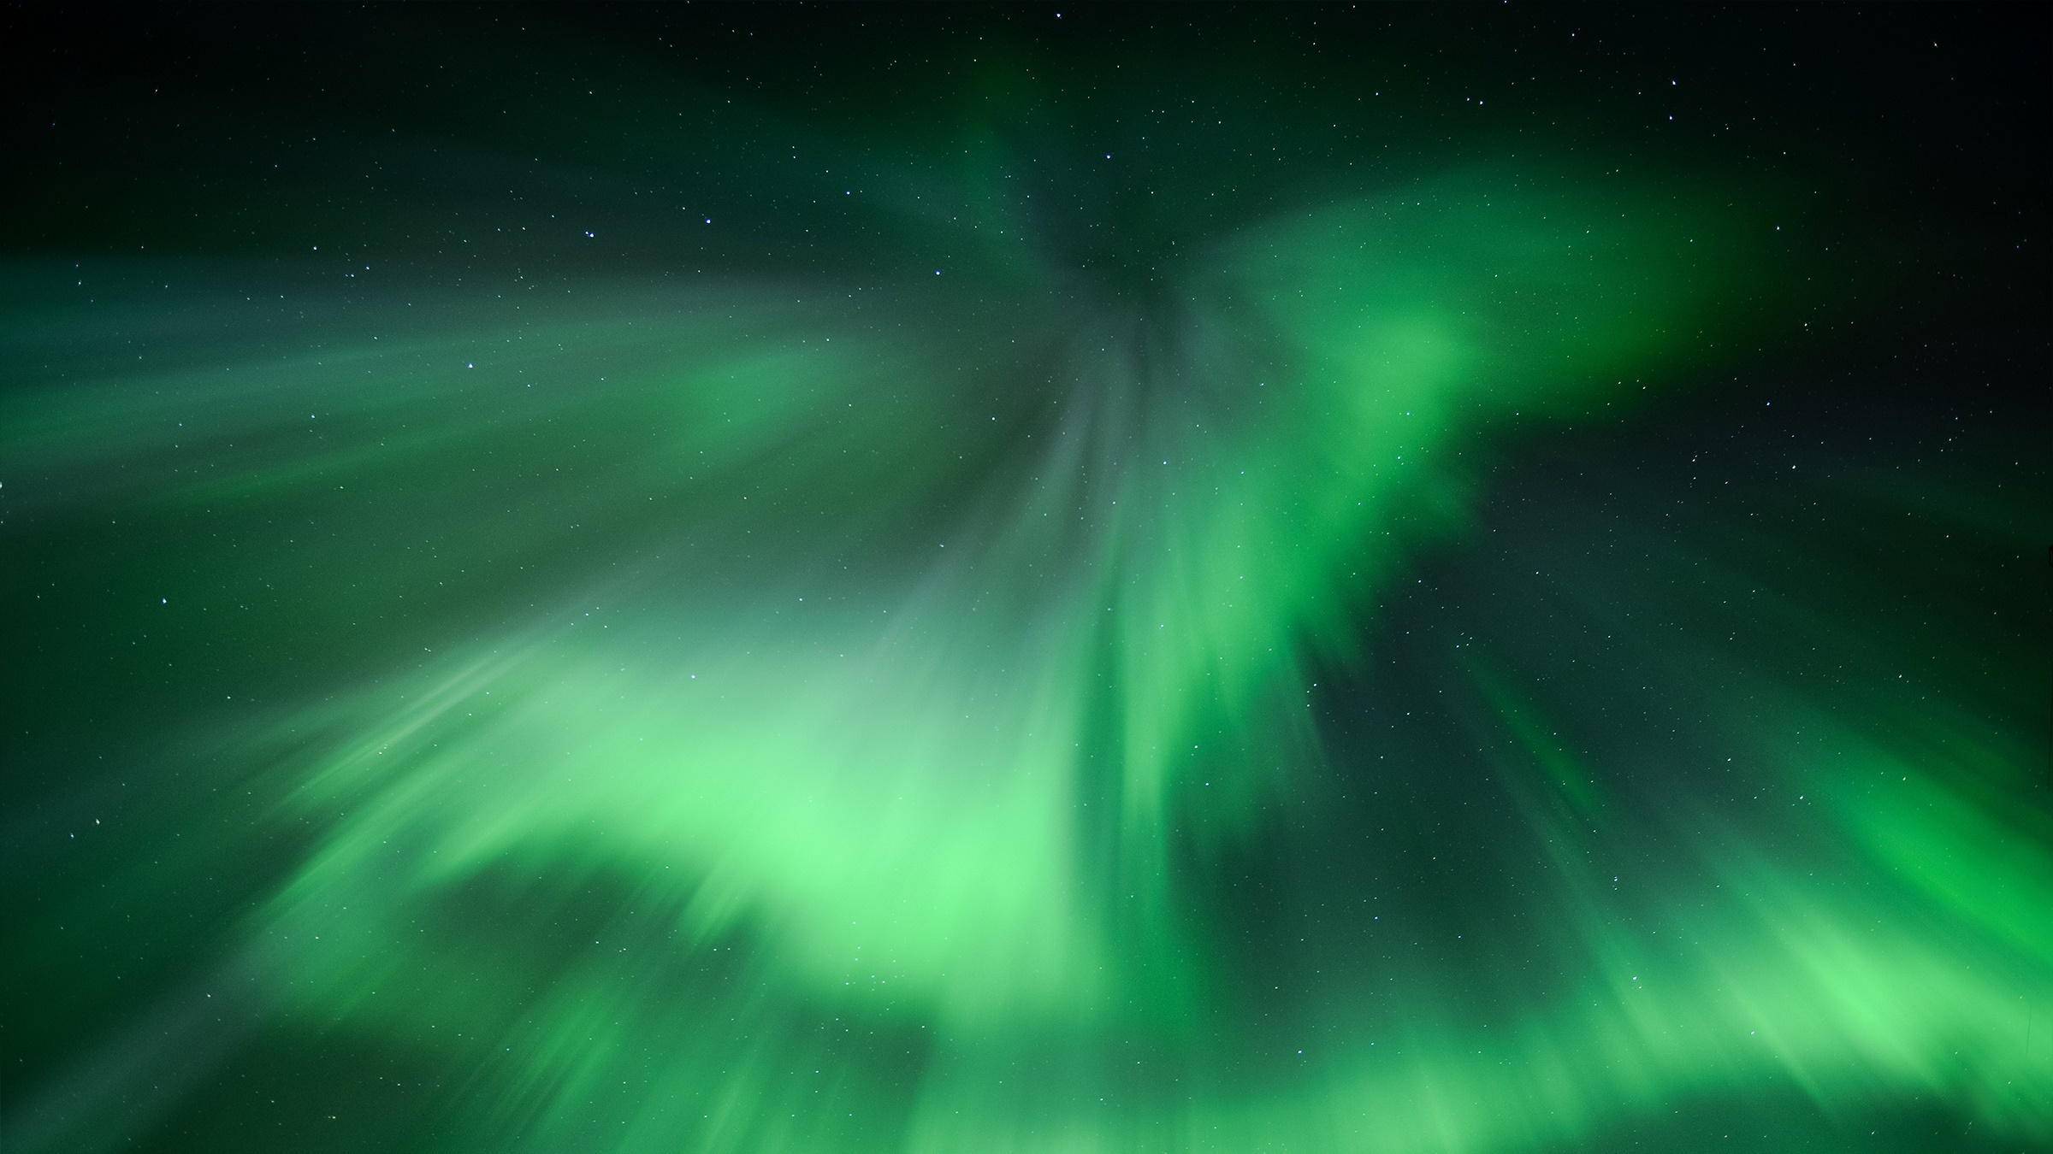
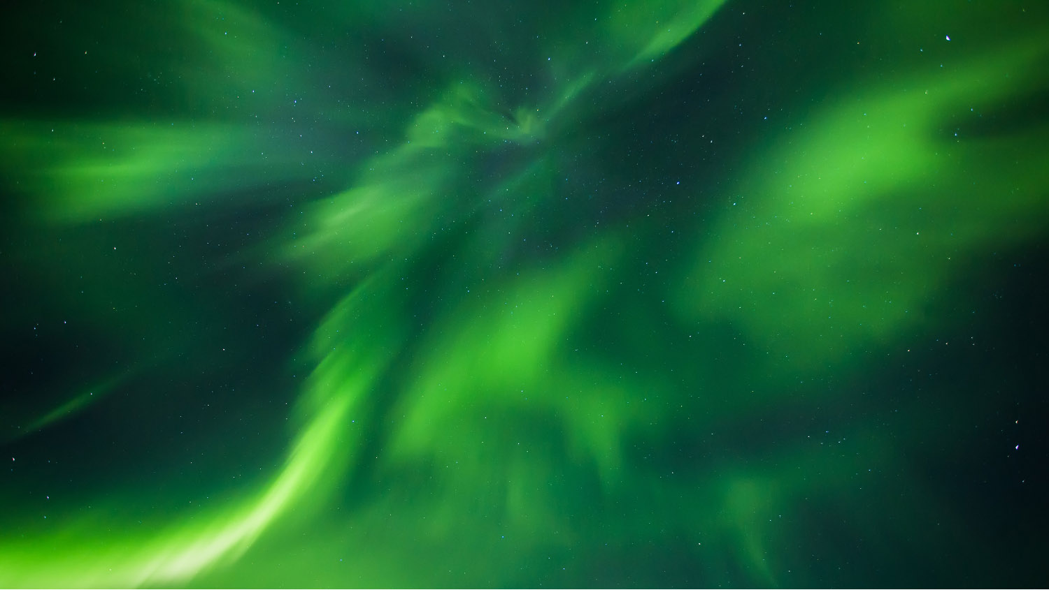

Slide 3
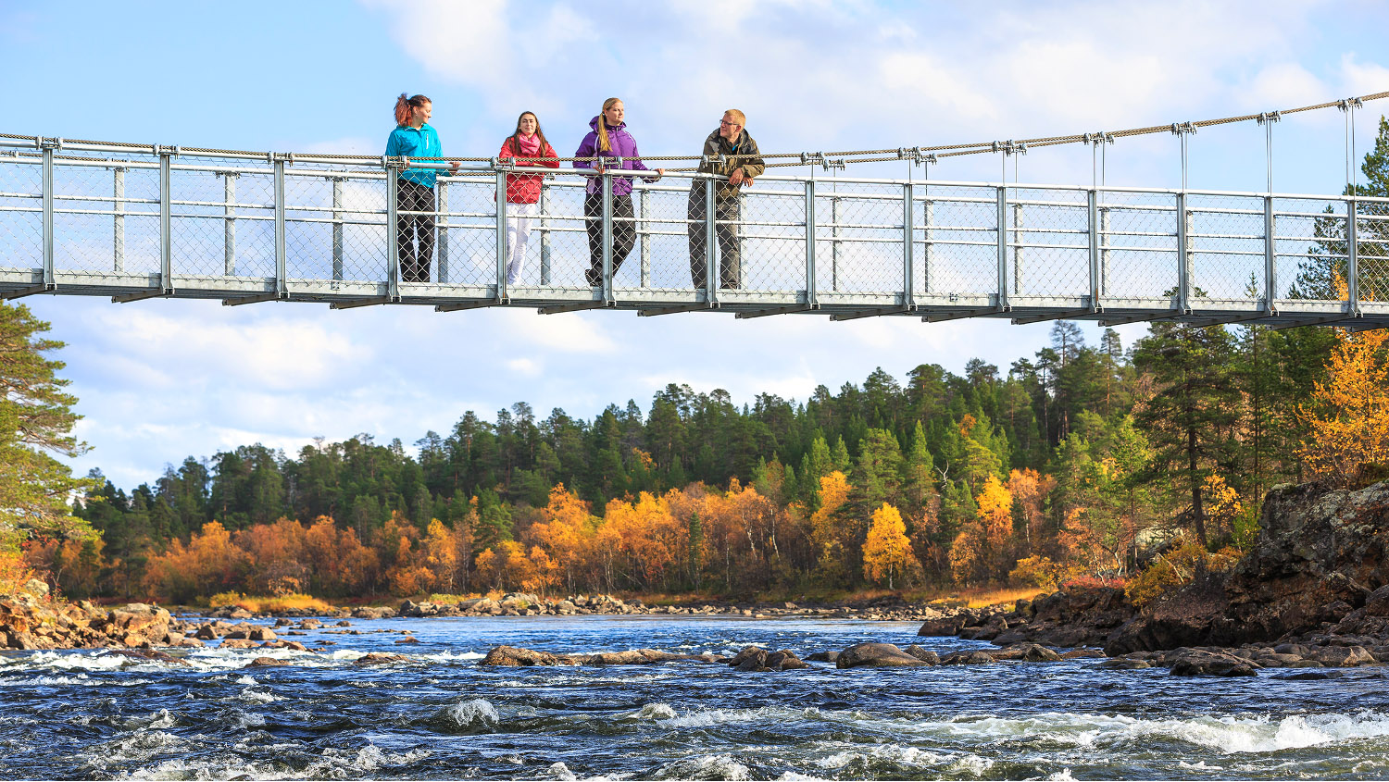
Tervetuloa Inarin kuntaan,
kahdeksan vuodenajan upeisiin maisemiin

Slide 4
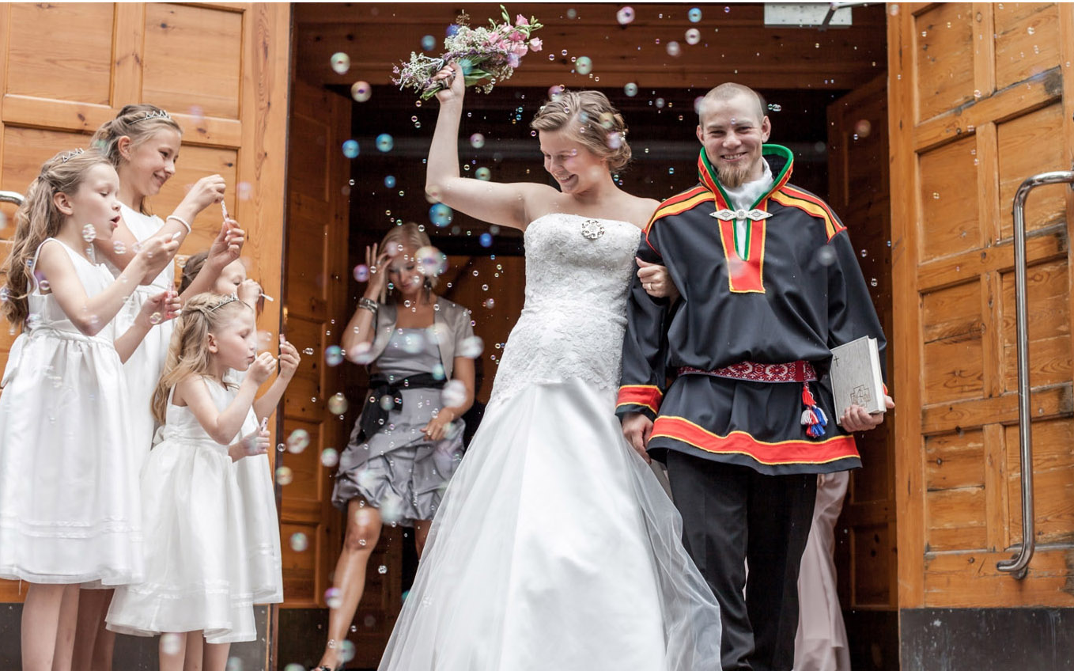
Värikästä yhteisöllisyyttä
Inarissa on seitsemisen tuhatta vahvaa persoonaa. Oletko sinä seuraava?

Slide 5
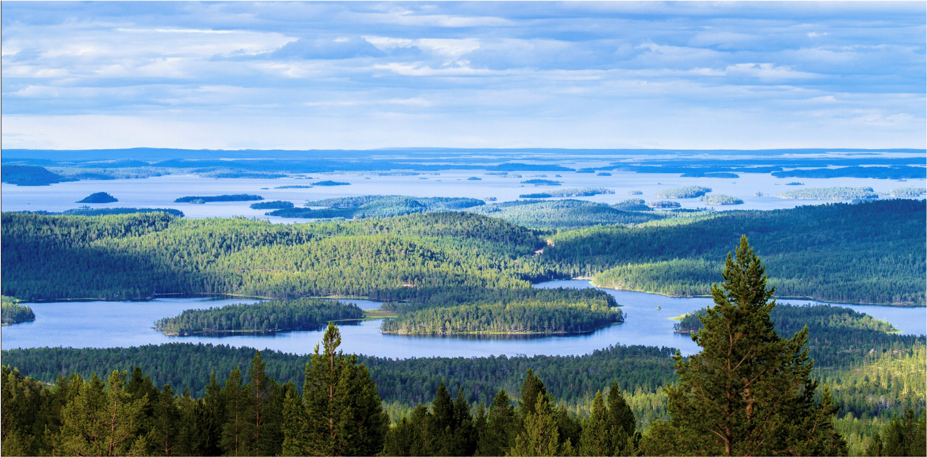
Suomen suurin kunta
Voimakas luonnostaan
Tuhansien saarien Inarijärvi
Suomen suurimmat kansallispuistot ja laajat erämaa-alueet
Notes:
Kokonaispinta-ala, 17 334 km² 2,5 km² / as
josta vesipinta-ala 2 282 km² 13%
Suojelualueita kaikkiaan 10 948 km² 72% maapinta-alasta
* Urho Kekkosen kansallispuisto Inarissa 62 km²
* Lemmenjoen kansallispuisto 2 850 km²
* Erämaa-alueet yhteensä 6 030 km²
* Muut suojelualueet 2 006 km²

Slide 6
Visio ja
toiminta-ajatus
INARI – Voimakas luonnostaan
INARI - Elinvoiman ja hyvän elämän vastuullinen edistäjä

Slide 7
Strategia 2030
Inarin ainutlaatuinen luonto on kaiken toiminnan perusta. Hyödynnämme luontoa vastuullisesti luontopääomaa vahvistaen.
Hallitusti kehittyvät elinkeinot ovat kunnan elinvoiman perusta. Monipuolistamme elinkeinoja ja kehitämme ympärivuotisuutta.
Sosiaalisesti kestävä kasvu ja ylisukupolvisuuden merkityksen ymmärtäminen ovat hyvän elämän perusta. Edistämme yhteisöllisyyttä ja kuntalaisten turvallisuutta sekä erityisesti lasten ja nuorten hyvinvointia.
Saamelaisuus on arvokas osa Inarin kuntaa. Edistämme saamen kielten ja kulttuurin asemaa yhteistyössä muiden saamelaisalueen toimijoiden kanssa.

Slide 8
Meidän arvomme
Yhteisöllinen | Toimimme oikeudenmukaisesti ja kohtelemme toisiamme yhdenvertaisesti Toimimme kaikissa tilanteissa avoimesti, ratkaisukeskeisesti ja toisia arvostaen Huolehdimme turvallisuudesta koko kunnan alueella Meille on tärkeää lapsiperheystävällisyys, arvokas vanhuus ja yritysmyönteisyys Kunnan henkilöstö osallistuu aktiivisesti toiminnan kehittämiseen
Paikallinen | Paikallisuus tehdään yhdessä - siihen kuuluvat osallisuus ja osallistaminen, toisten huomioon ottaminen ja kunnioittaminen sekä vieraanvaraisuus Pyrimme yhdessä nostamaan paikallisten tuotteiden ja palveluiden käytön määrää Etsimme ratkaisuja paikallisten tuotteiden ja palveluiden jalostusasteen kasvattamiseksi Kuntalaiset ja kunnan alueella toimivat yritykset ja yhteisöt ovat kunnan tärkein voimavara
Rohkea | Uskallamme tehdä selkeitä ja oikea-aikaisia päätöksiä Olemme kansainvälisesti aktiivisia toimijoita Näemme asioiden positiiviset puolet ja haemme rohkeasti uusia toimivia ratkaisuja Kannustamme rohkeaan kokeiluun ja opimme virheistä Kehitämme kunnan organisaatiota tulevaisuuden tarpeisiin
Vastuullinen | Turvaamme nykyisille ja tuleville sukupolville kestävän kehityksen mahdollisuudet Kannamme tasapainoisesti vastuun luonnosta, taloudesta ja ihmisistä Toimimme vastuullisesti päätösten tekijöinä ja työnantajana Pidämme lupauksemme

Slide 9
Inarin kunta on perustettu vuonna 1876
Inarin kunnan vaakuna
Mustassa kentässä uiva hopeinen siika
Päässään kultaiset poronsarvet
Vaakuna symboloi kunnan
perinteisiä elinkeinoja
Suunnittelija: Ahti Hammar
Inarin seurakunta on perustettu 1881

Slide 10
Inarin kunta on 5 % Suomen pinta-alasta
Kokonaispinta-ala, 17 334 km² 2,5 km² / as
Vesipinta-ala 2 282 km² 13%
Suojelualueita kaikkiaan 10 948 km² 72% maapinta-alasta
Urho Kekkosen kansallispuisto (osa) 62 km²
Lemmenjoen kansallispuisto 2 850 km²
Erämaa-alueet yhteensä 6 030 km²
Muut suojelualueet 2 006 km²

Slide 11
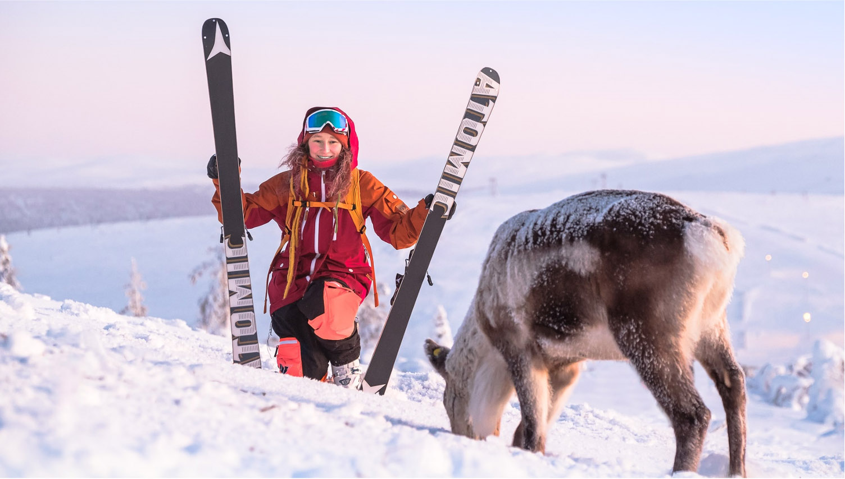
Ajatusten avaruutta
Aktiiviset urheiluseurat liikuttavat
Inarissa on loistavat luontoliikuntamahdollisuudet kaikkina vuodenaikoina
Luonto on meille hyvinvoinnin lähde ja elämäntapa
Kalastus, metsästys, keräily

Slide 12
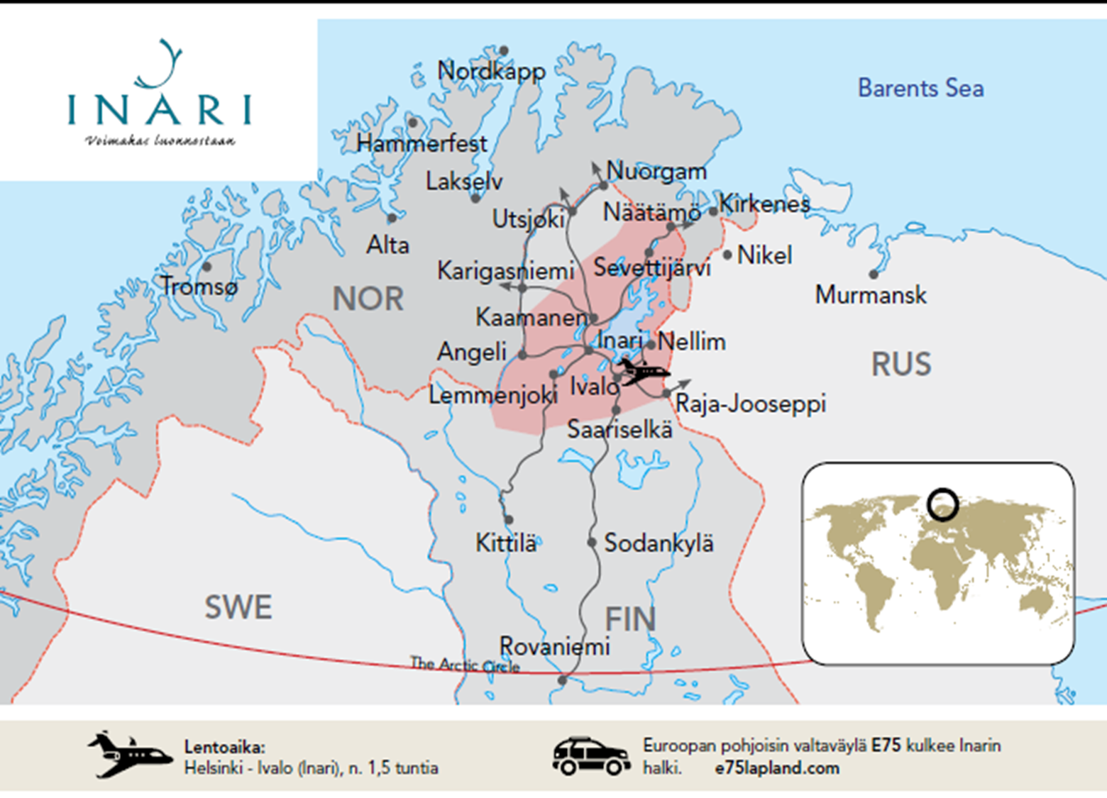

Slide 13
Inarin kunnan pohjoinen sijainti
Rajakuntamme ovat Enontekiö, Kittilä, Sodankylä ja Utsjoki
Matkailu ja yhteistyö rajanaapurimme Norjan kanssa tekee arjestamme kansainvälistä
Välimatkoja:
Ivalo – Helsinki 1123 km, lentäen 1,5 tuntia
Ivalo – Rovaniemi 288 km
Ivalo – Nordkapp 415 km
Ivalo – Murmansk 303 km
Kakslauttanen – Näätämö 255 km (Inarin kunnan sisällä)

Slide 14
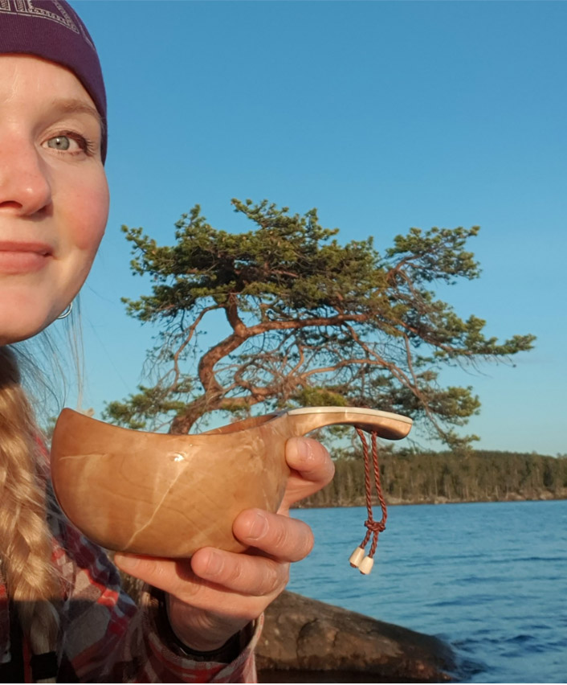
Inarissa tuntee elävänsä
Inarilaisia 7127 (31.12.2023)
Hyvät peruspalvelut
Tasapainoinen talous Työtä monilla aloilla Tuloveroprosentti 6,36 %
Luontoretket alkavat kotiovelta

Slide 15
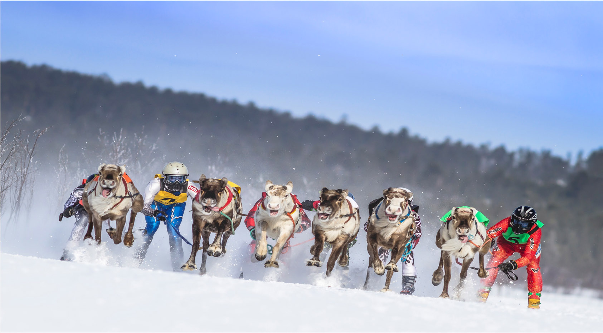
Työtä monen alan osaajalle
Elämysmatkailu ja arktinen testaustoiminta talouskasvun moottoreina

Slide 16
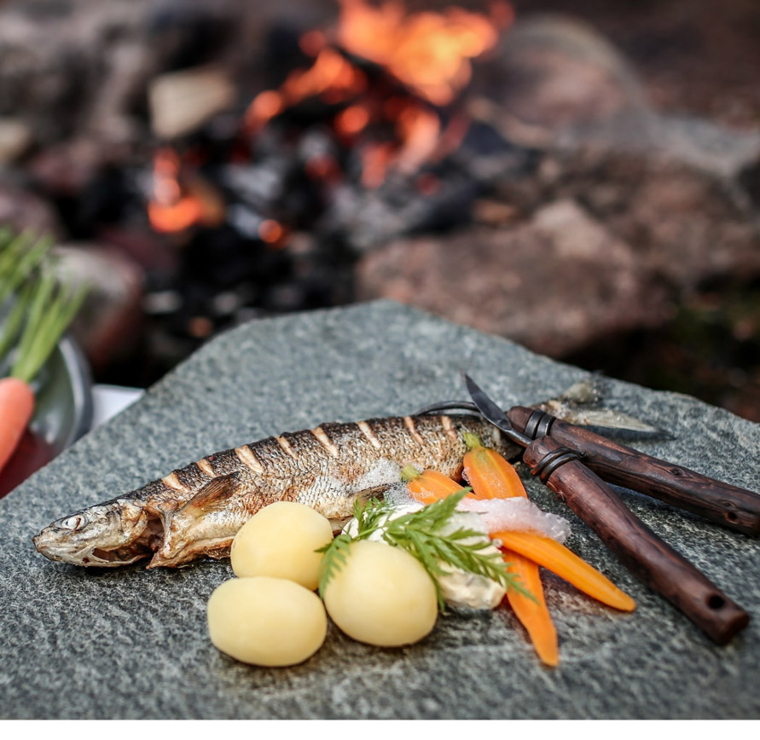
Työpaikat toimialoittain
Alkutuotanto 6,4 %
Jalostus 8,6 %
Palvelut 82,9 %
-julkiset ja yksityiset
Muut 2,1%
Notes:
Tilastot 2015

Slide 17
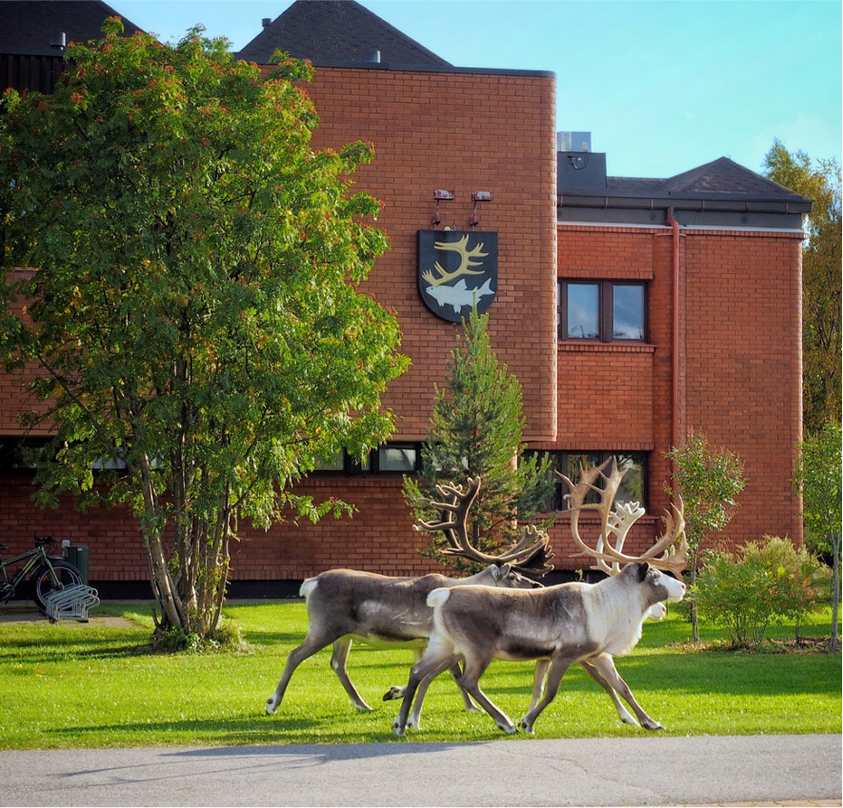
Kunta työnantajana
Vuosittain n. 300 henkilöä
Vakituisia 253 Sivistyspalvelut 206
Tekniset palvelut 31
Hallinto ja elinkeino 16
Lisäksi konserniyhtiöt

Slide 18
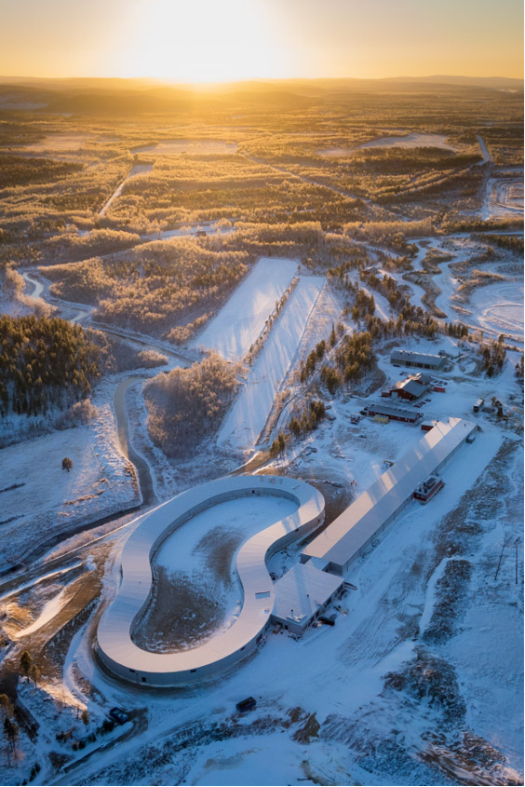
Arktinen testaustoiminta
Inarissa on kansainvälisen huippuluokan kylmätestauskeskuksia, joissa maailman johtavat auto- ja rengastehtaat harjoittavat testaustoimintaa sisä- ja ulkotiloissa ympärivuotisesti.
Outdoor II ja III,20 milj.investointi, UTAC (myös alueella mm. Goodyear, Michelin, VW)

Slide 19
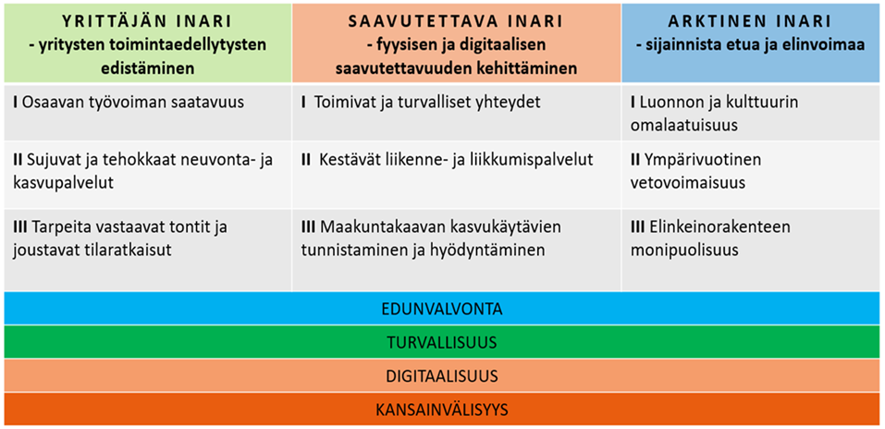
Elinkeino-ohjelman 2019-2025 tiekartta

Slide 20
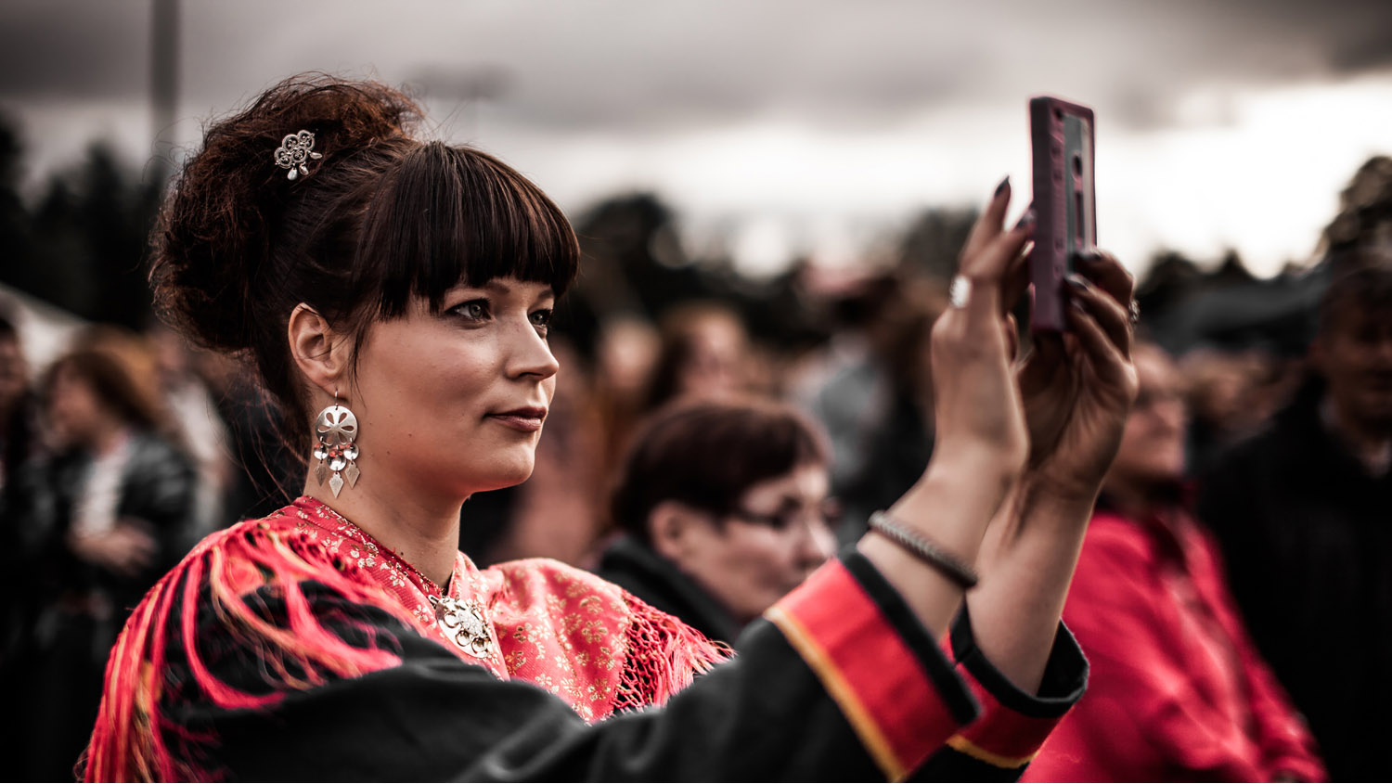
Inari on saamelaisten kotiseutualueen sydämessä
Suomen kielen rinnalla puhutaan inarinsaamea, pohjoissaamea ja koltansaamea

Slide 21
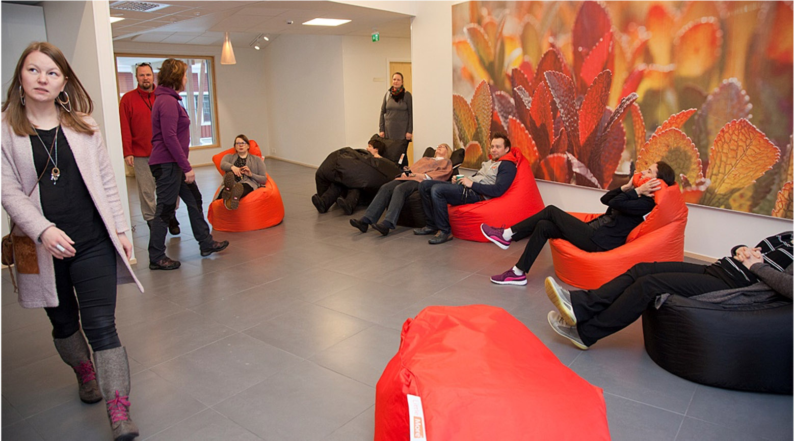
Saamelaisalueen koulutuskeskus
Saamenkäsityöhön, poronhoitoon ja saamen kieliin erikoistunut toisen asteen oppilaitos. Pääkoulu Inarin kylällä.

Slide 22
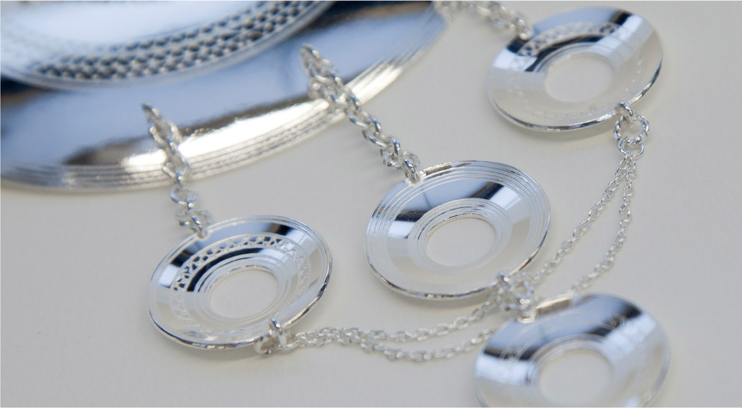
Käsityöläisten Inari
Luonto inspiroi ja elättää
Puu, hopea, luu, kulta ja villa muovautuvat osaavissa käsissä
Inarissa osataan niin perinteinen saamen käsityö (Duodji

Slide 23
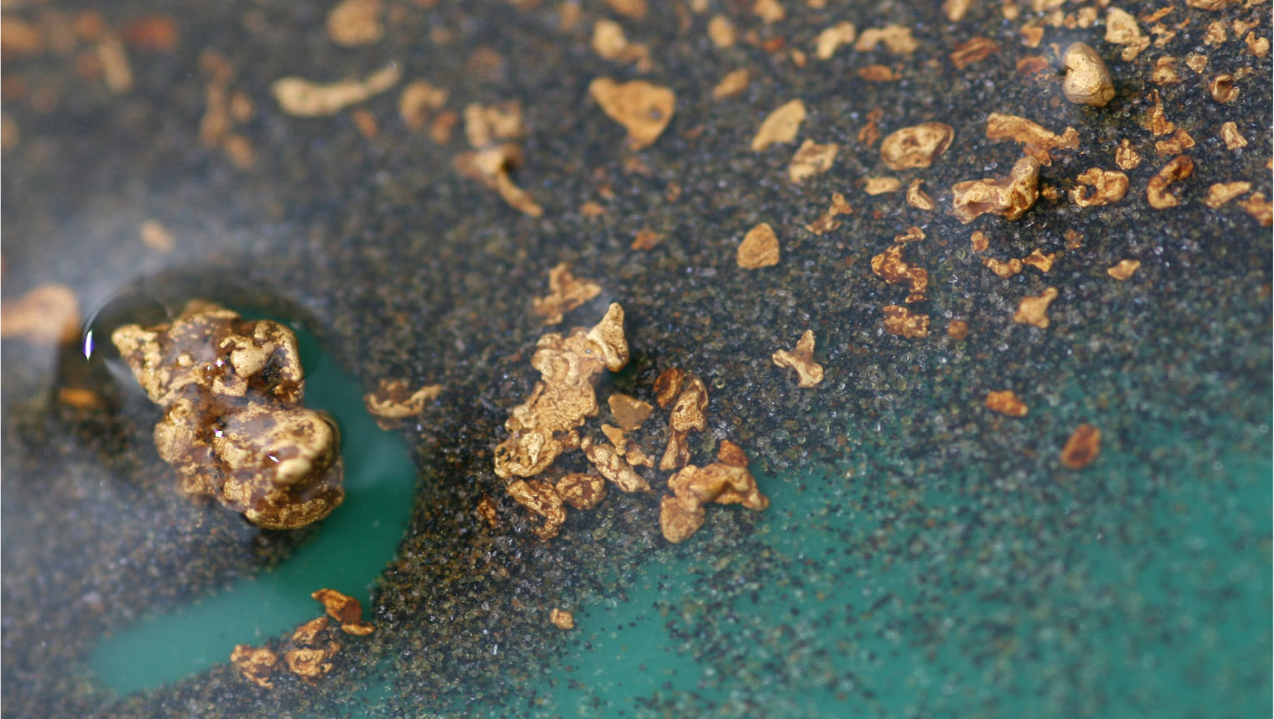
Kullankaivuperinne
Elinkeinona, elämäntapana ja matkailukohteena
Ivalojoella, vuodesta 1868
Lemmenjoella, kultareitti
Laanilassa, kultareitti

Slide 24
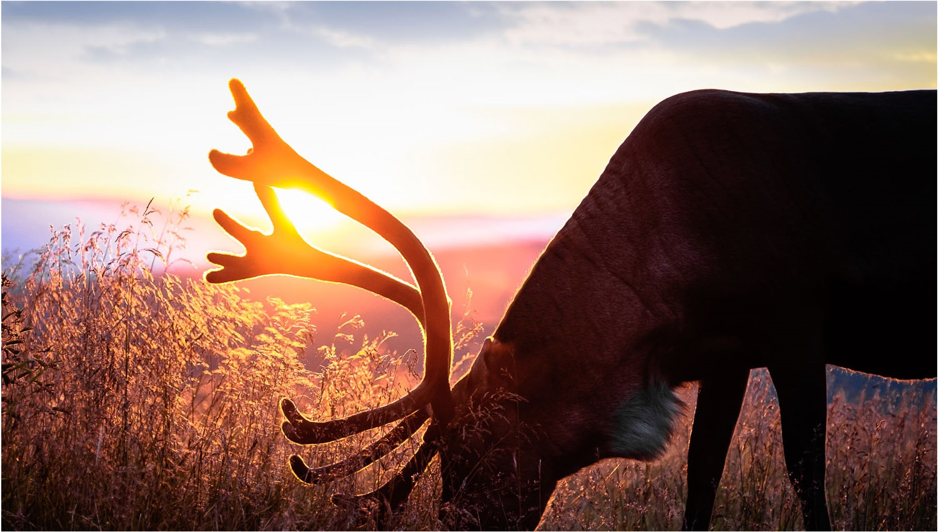
Inari on poronhoitoaluetta
Inarin alueella on kahdeksan paliskuntaa
perinteisiä elinkeinoja ovat kalastus, keräily, käsityö, metsästys ja poronhoito sekä niiden modernit harjoittamisen muodot.

Slide 25
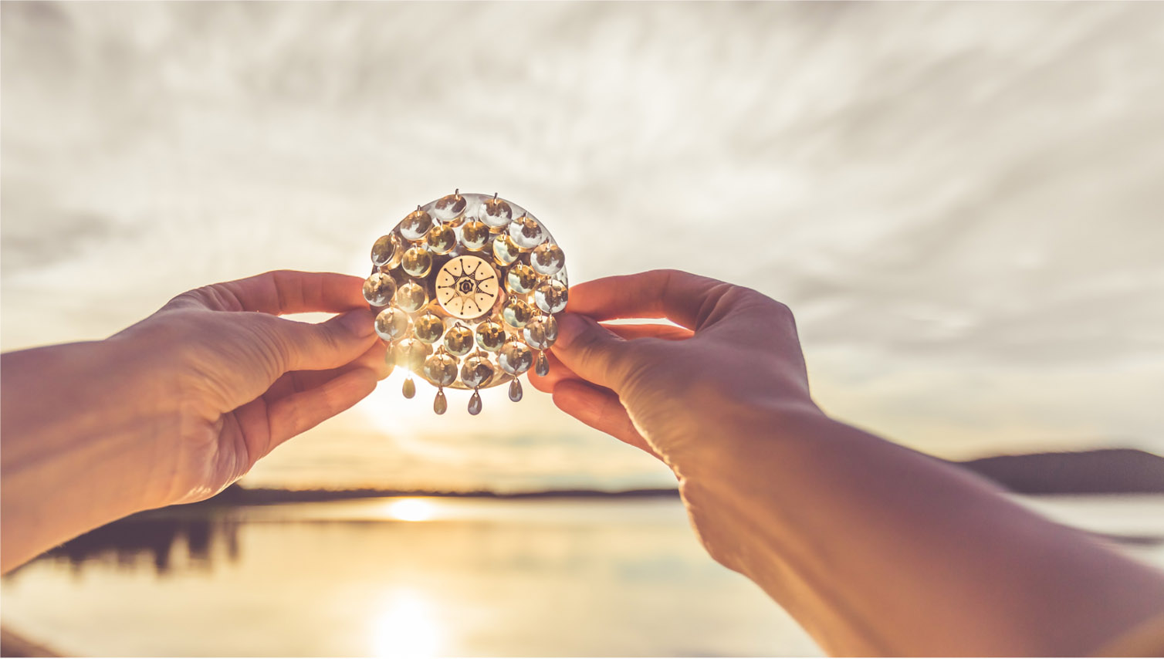
Tapahtumia ympäri vuoden
Inariviikot
Porokuninkuuskisat
Ijahis idja- musiikkifestivaali
Skábmagovat-elokuvafestivaali
Sajoksen auditorio mahdollistaa 430 hengen konsertit ja konferenssit

Slide 26
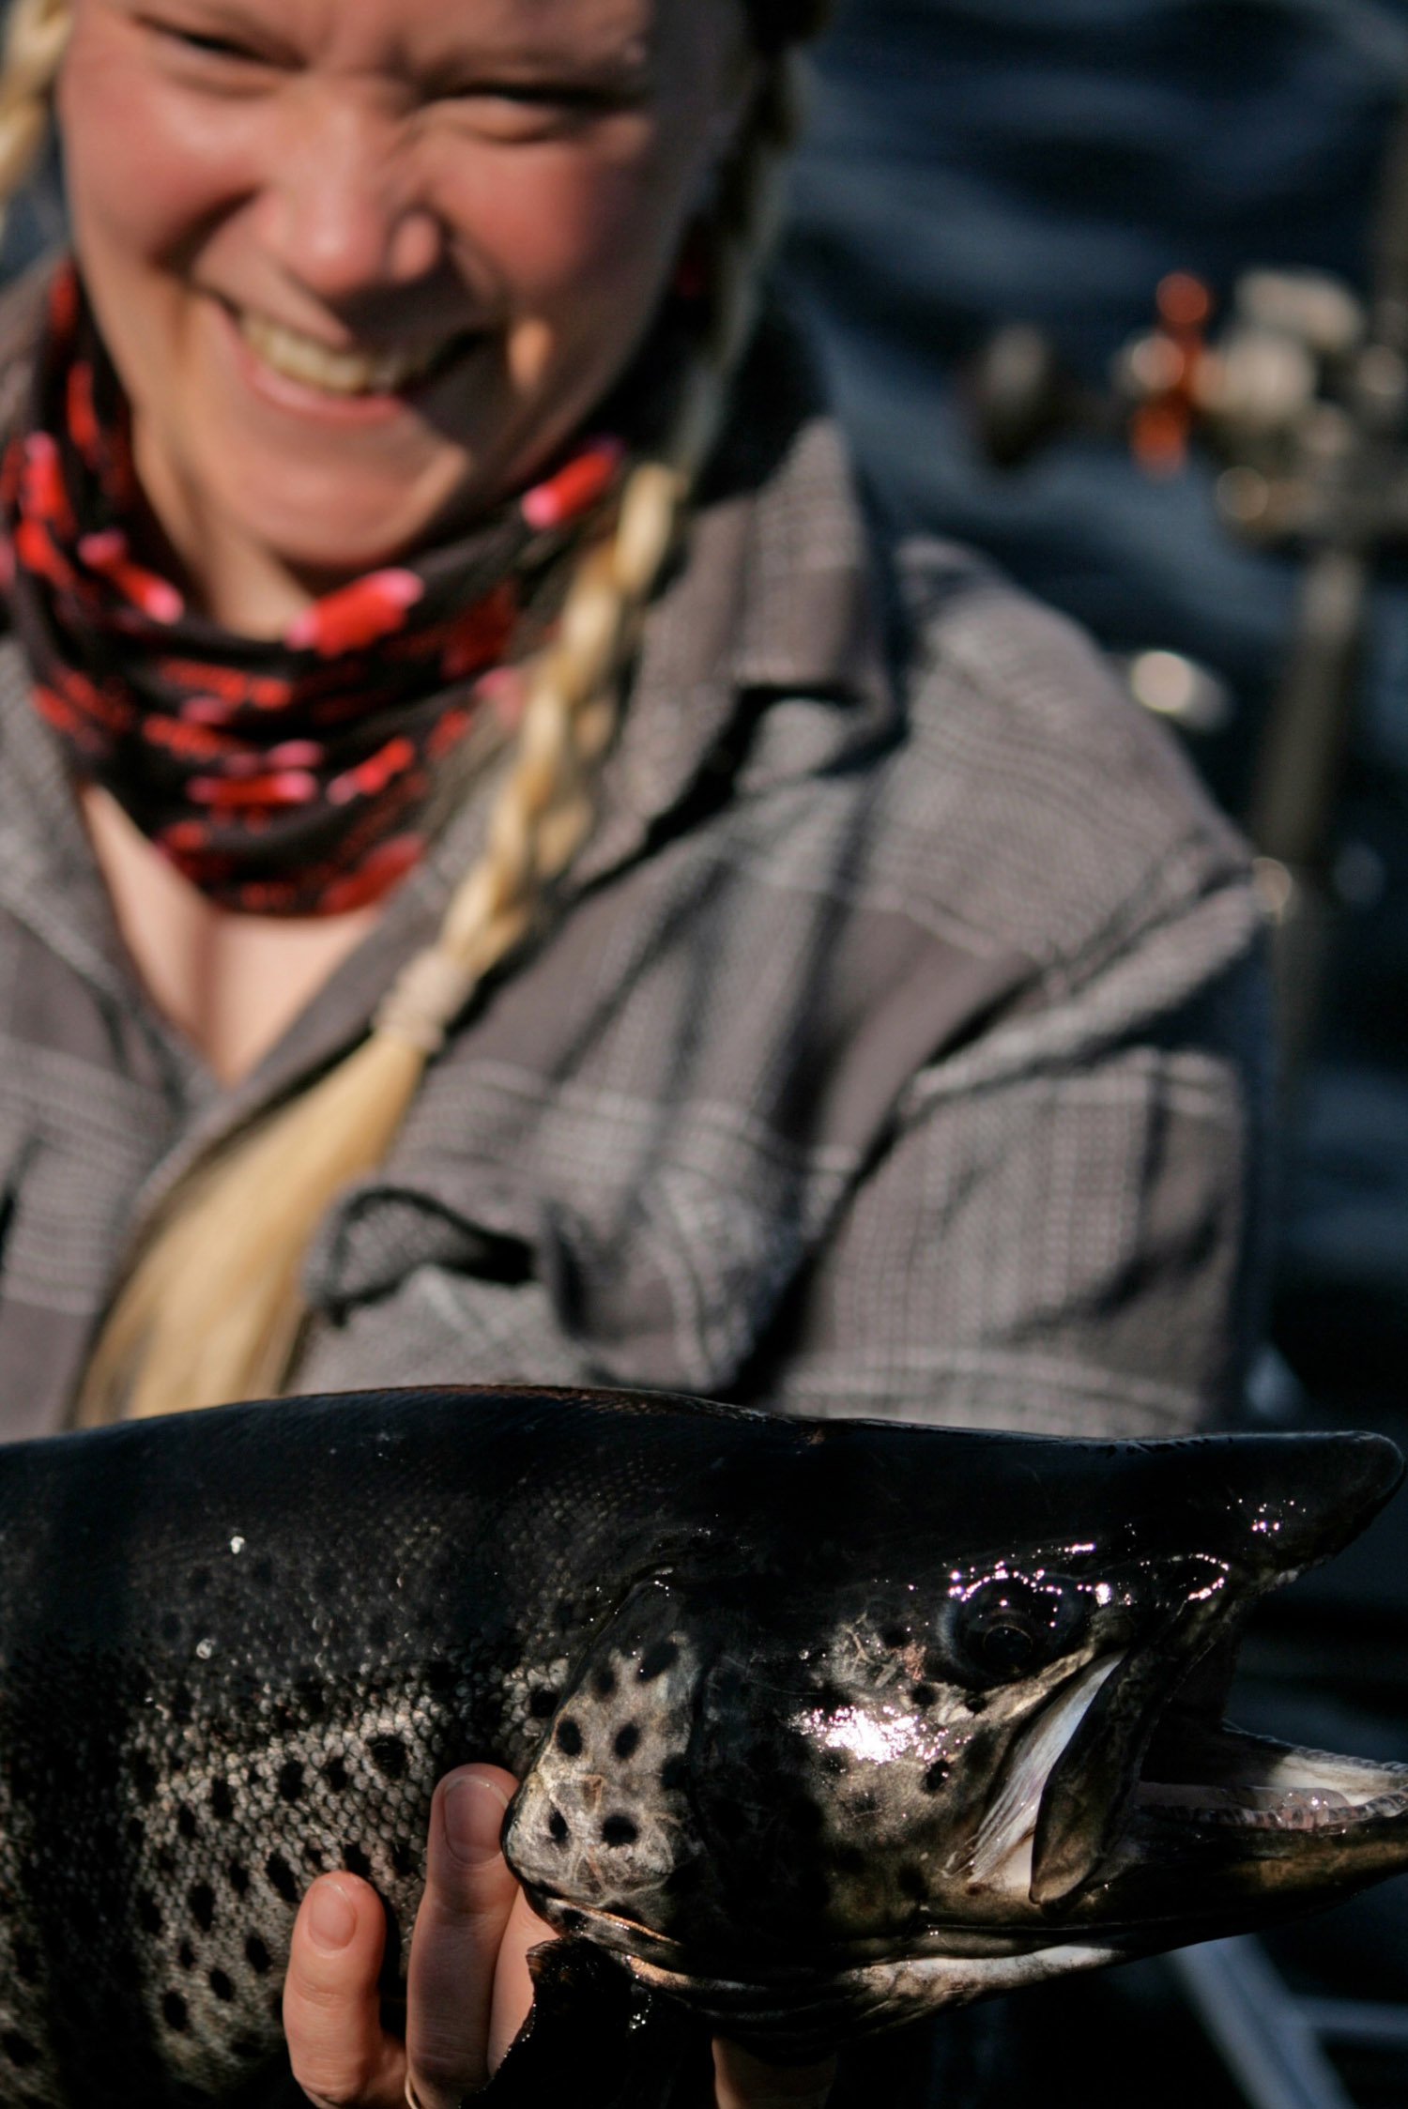
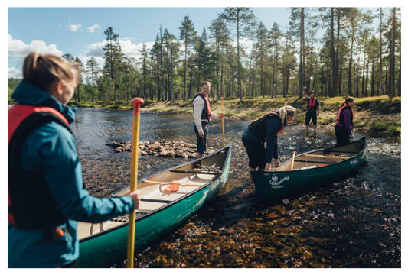
Elämysmatkalla Inarissa
”Lomaan Inarissa ei voi varautua, sen voi vain kokea. Lupaukset lunastuivat ja ylittyivät moninkertaisesti. ”

Slide 27
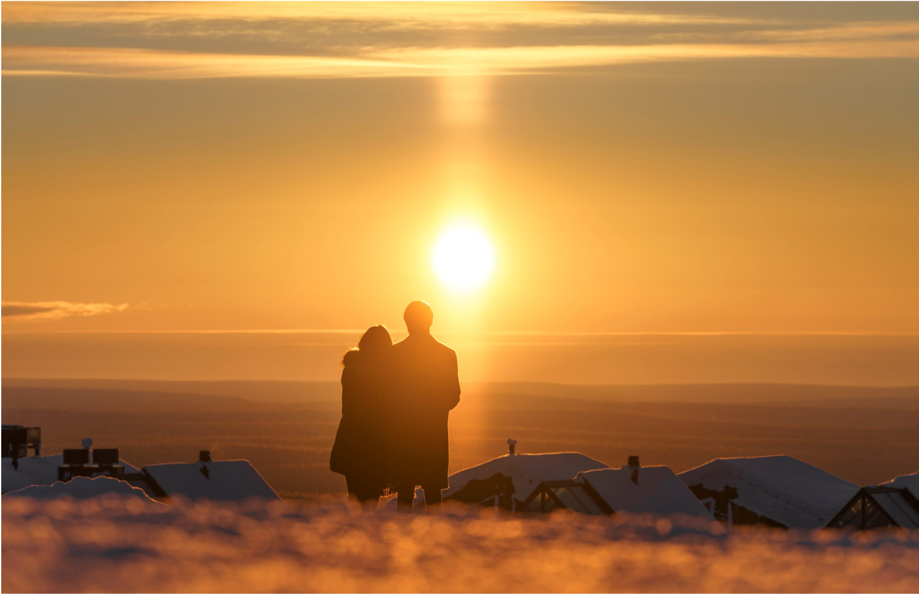
Arktisen matkailun keskus
Kansainvälisesti tunnettu matkailuimago
Merkittäviä yritysinvestointeja, hotelli – ja majoitusrakentamista
Hyvät liikenneyhteydet
Yhteydet Pohjois-Norjaan

Slide 28
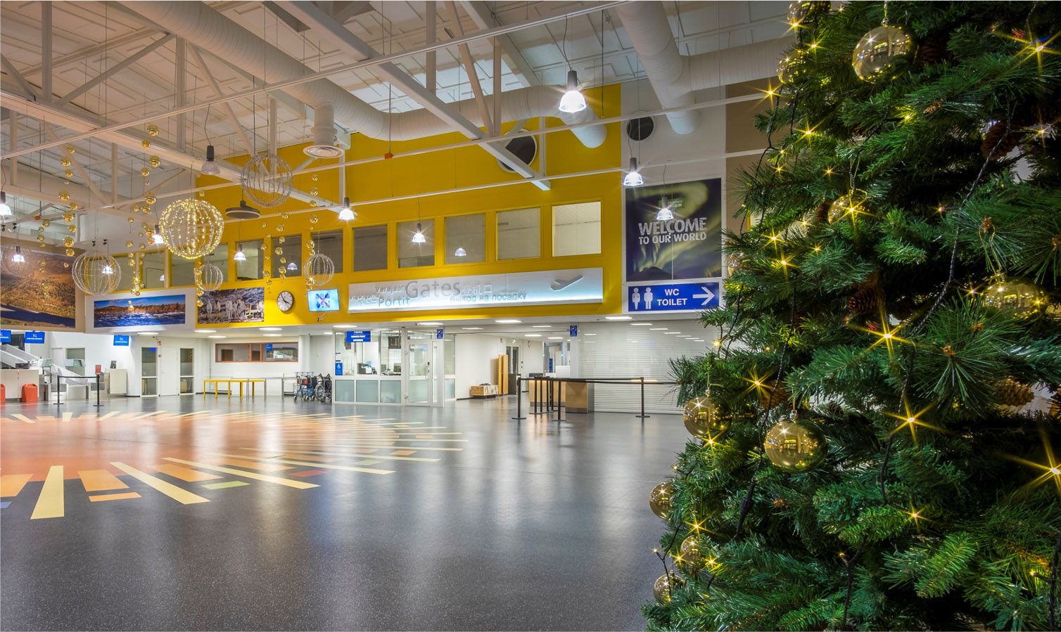
Saavutettava Inari
Toimivat lentoyhteydet elinehto Inarille ja matkailulle
EU:n pohjoisin lentokenttä on Ivalossa
Palvelee vuosittain yli 200 000 matkustajaa
Ivalon lentoaseman laajennukset I ja II toteutettu, noin 20 milj.euroa

Slide 29
Lentomatkustajien määrä 2010-2022

Slide 30
Inari-Saariselkä matkailualueen yöpymiset 2015-2022

Slide 31
Kotimaiset ja ulkomaiset yöpyjät 2017-2022

Slide 32
Yritysten määrä kasvussa Inarissa 2013-2022

Slide 33
Ajankohtaiset näkymät
Lapin talous kehittyy suotuisasti mm. matkailuelinkeinon siivittämänä, myös kv-asukkaat
Vahva kasvu tarkoittaa uusia työpaikkoja
Hyvä työllisyystilanne, osaajista puutetta
Kasvava palvelutarve näkyy mm. terveyskeskuksessa sekä varhaiskasvatuksessa (vuorohoitotarve)

Slide 34
Ajankohtaiset haasteet
Työvoiman saatavuus
- erityisesti sosiaali- ja terveysalan töihin, myös varhaiskasvatus
Vuokra-asuntojen tarve
Asuntopulaan Inarissa tartuttu ja sekä omistus- sekä vuokra-asuntoja valmistunut ennätysmäärä Ivaloon ja Inarin kirkonkylälle, edelleen tulijoita olisi, jos sopivia vuokra- asuntoja tarjolla. Uutta rakentamista käynnistymässä.

Slide 35
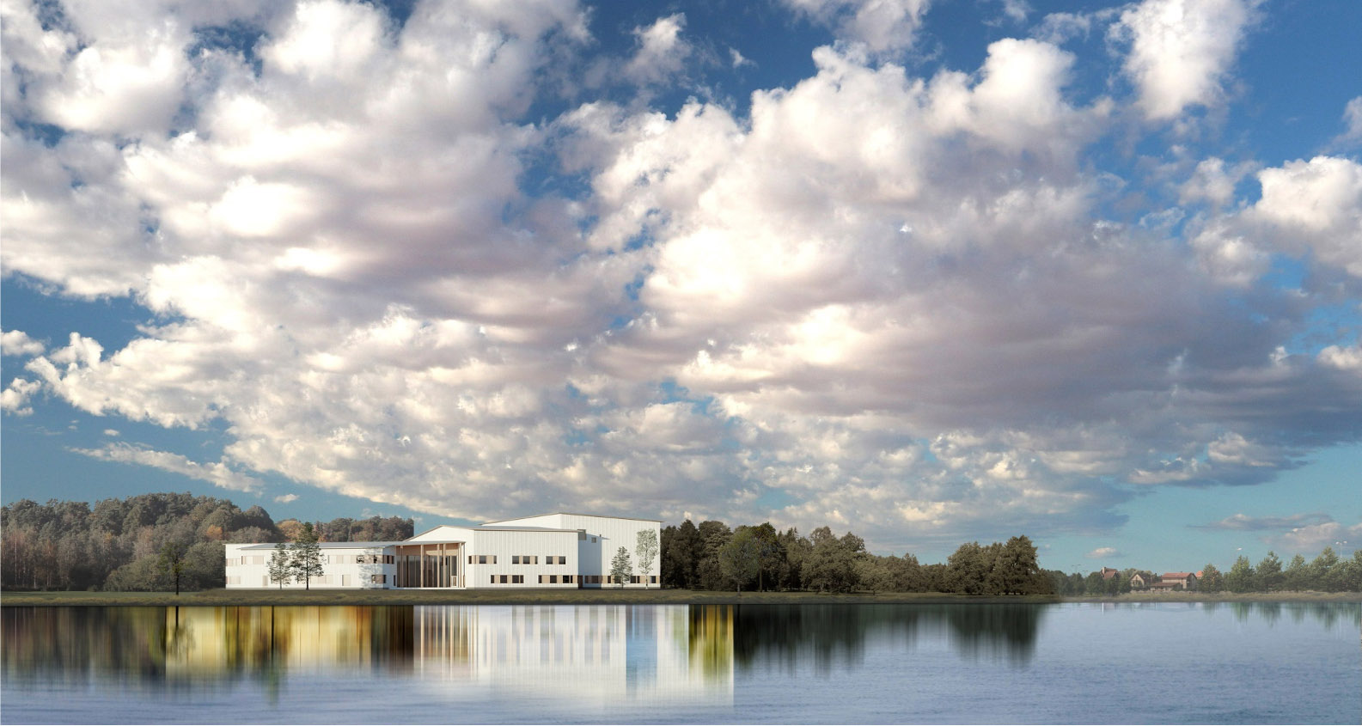
Tulevaisuusinvestoinnit lasten ja nuorten oppimistiloihin + kuntalaisten hyvinvointiin
Ivalon koulu- ja kulttuurikeskus
valmistunut 2022 (25 milj. +25 milj)
Inarin uusi koulu
valmistuu 2024 (12 milj.)
Sevettijärven monitoimitalo koulun yhteyteen
- Tavoitteena rakentaminen 2023
2 uutta päiväkotia valmistunut (Ivalo ja Saariselkä), uudet tilat Inarin kylän varhaiskasvatukselle koulun valmistuessa

Slide 36
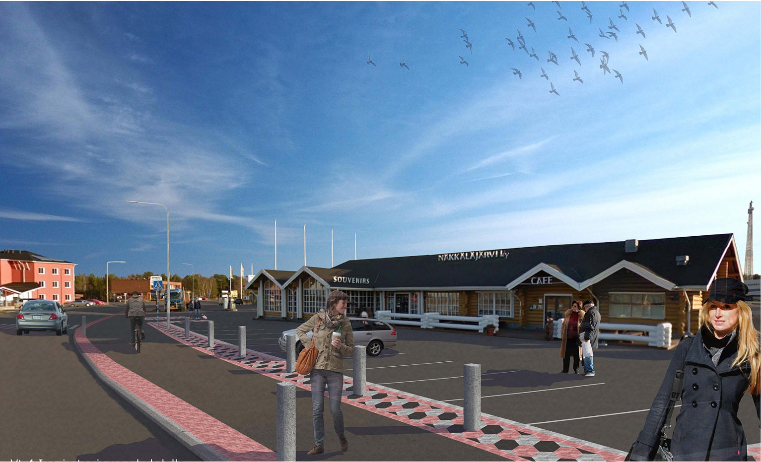
Teiden kunnostus ja liikennejärjestelyt
Merkittäviä tienparannushankkeita toteutunut
Ivalo-Nellimtie,10 milj.
Supru-Sevettijärvi maantie
Inarin kylän liikennejärjestelyt, jne.

Slide 37
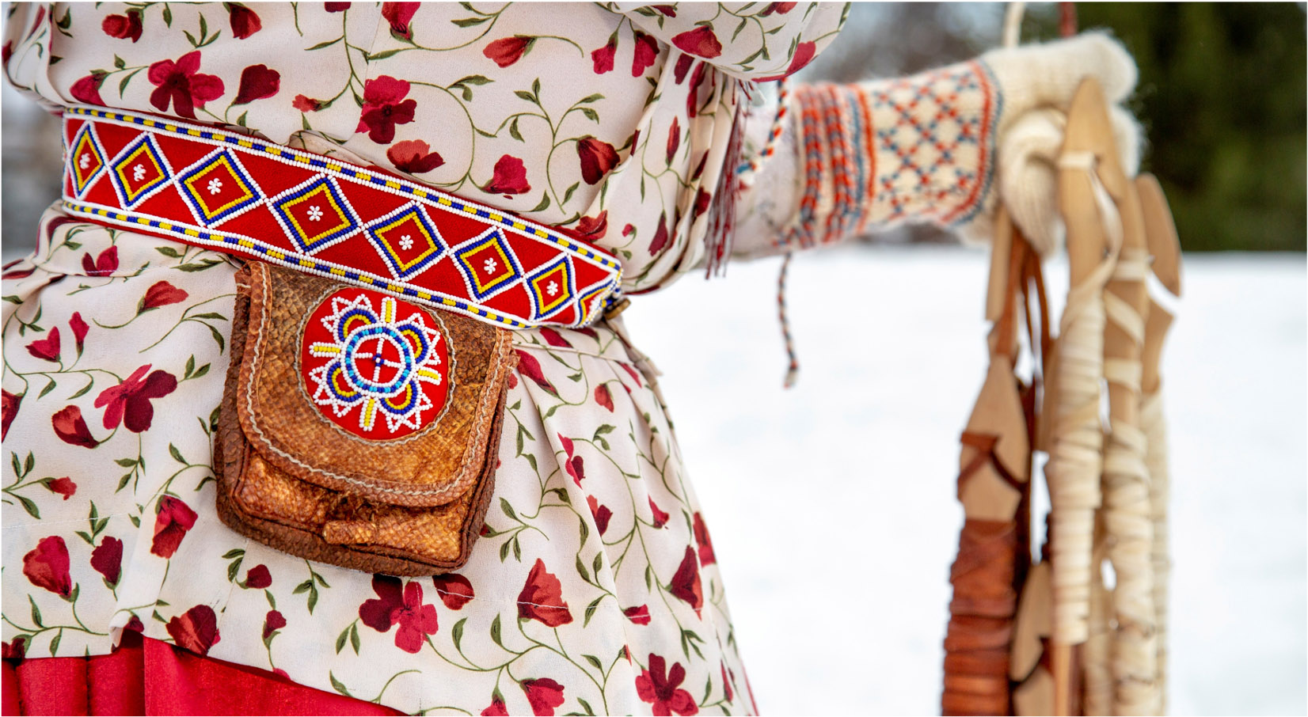
Saamelaismuseo ja Ylä-Lapin luontokeskus SIIDAN laajennus ja perusparannus
Valmistunut 2022, Inarin kylällä
Vuosittain kävijöitä yli 60 000
Investointi 20 milj.
Metsähallituksen ja Saamelaismuseon yhteistoimintaa
Kolttien perinnetalo Sevettijärvellä

Slide 38
Kiitos.
Yhteystietomme

Slide 39
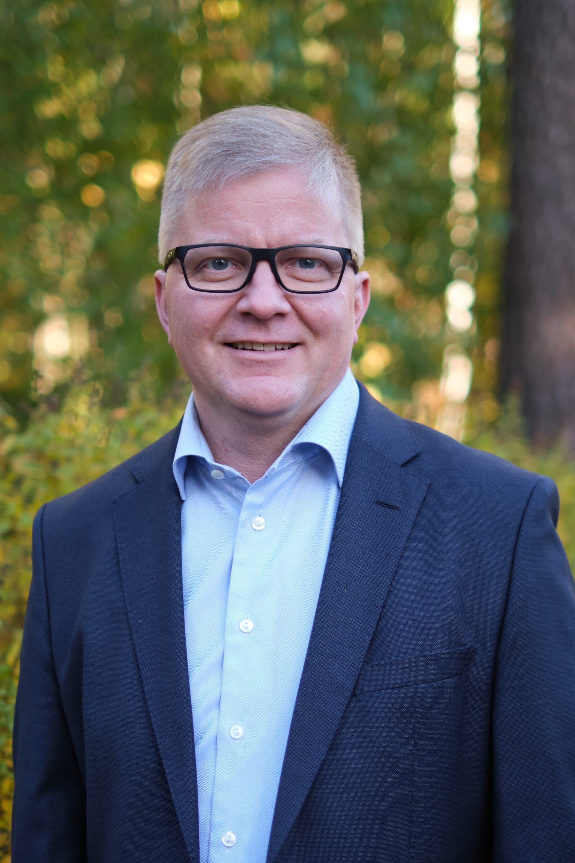
Ota yhteyttä
Tommi Kasurinen
Kunnanjohtaja
www.inari.fi
p. +358 50 5484 123
tommi.kasurinen@inari.fi

